Slide 1

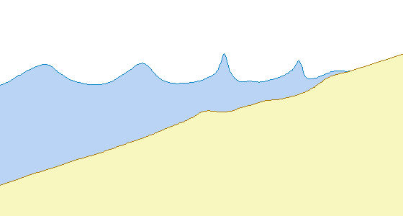

Ασκήσεις Παράκτιας
Μορφοδυναμικής/Μηχανικής
ΠΑΝΕΠΙΣΤΗΜΙΟ ΑΙΓΑΙΟΥ
ΤΜΗΜΑ ΕΠΙΣΤΗΜΩΝ ΤΗΣ ΘΑΛΑΣΣΑΣ
Ι.Ν. Μονιούδη

Slide 2

Άσκηση 1: Εγκάρσια μορφολογία της παραλίας -Ανάλυση τοπογραφικών δεδομένων
1. Γενική μορφολογία της παραλίας
2. Δυναμική της παραλίας – Χώρο-χρονική μεταβλητότητα
3. Ανάλυση τοπογραφικών δεδομένων – η μέθοδος EOF
4. Εφαρμογή της μεθόδου EOF με χρήση GUI.

Slide 3
1. Γενική μορφολογία της παραλίας
Χερσαία παραλία:
Το ιζηματογενές ύβωμα (ή έξαλος αναβαθμός, berm) με ή χωρίς ‘κρημνό’ (berm scarp)
Η ‘εσωτερική παράλια’ (backshore)
Υποθαλάσσια παραλία:
Ο επιμήκης ιζηματογενής ύφαλος (ή ύβωμα) (longshore bar)
Η επιμήκης κοιλότητα (longshore trough)

Slide 4
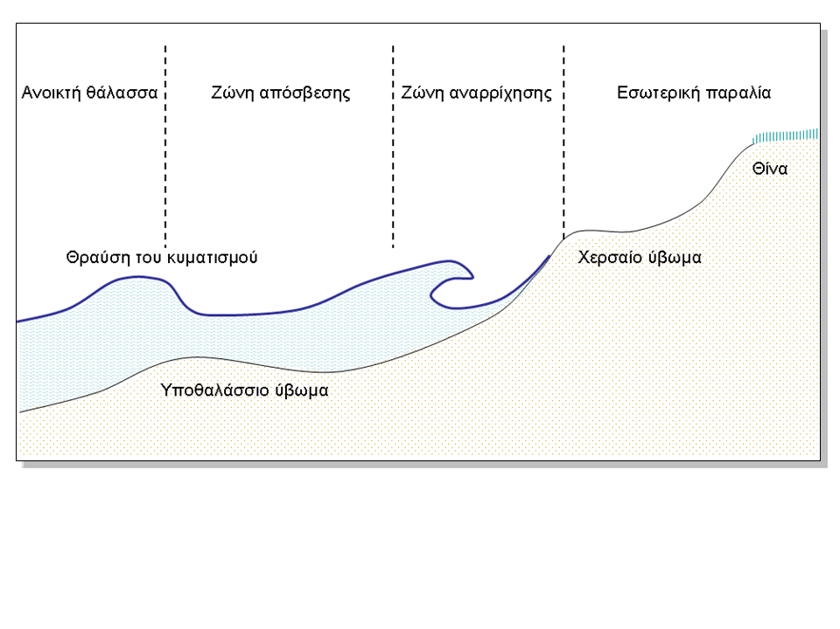
1. Γενική μορφολογία της παραλίας
Σχήμα 1‑1 Μορφολογικά χαρακτηριστικά ενός τυπικού παραλιακού προφίλ (Βουσδούκας, 2006).

Slide 5
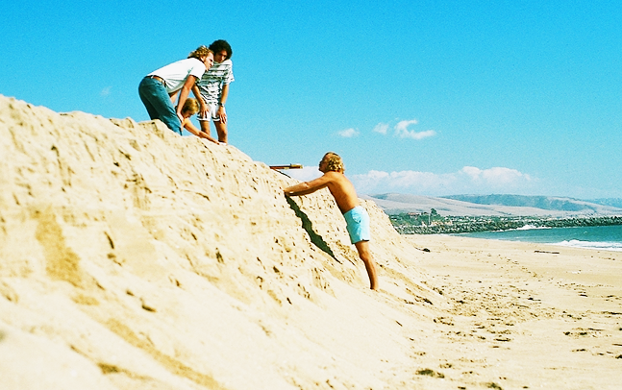
1. Γενική μορφολογία της παραλίας
Σχήμα 1-2 Κρημνός ιζηματογενούς (αμμώδους) υβώματος (Berm scarp) στην S. California στην αρχή του φθινοπώρου. Ο κρημνός είναι ένδειξη διάβρωσης, από τους πρώτους υψηλούς κυματισμούς του φθινοπώρου, οι οποίοι διαβρώνουν το ύβωμα που σχηματίσθηκε την άνοιξη και το καλοκαίρι από τα μικρά κύματα.

Slide 6
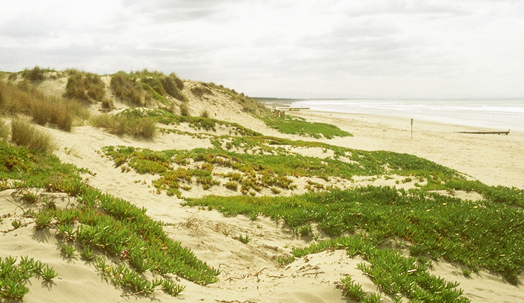
1. Γενική μορφολογία της παραλίας
Σχήμα 1-3 Αμμώδεις θίνες (sand dunes) βλάστηση στην εσωτερική παραλία του Christchurch, New Zealand. SEPM, 1996.

Slide 7
1. Γενική μορφολογία της παραλίας
Το χερσαίο ύβωμα (έξαλος αναβαθμός-berm) σχηματίζεται κάτω από ήπιες κυματικές συνθήκες. Σχηματίζεται καλύτερα σε παραλίες με χονδρόκοκκα ιζήματα (π.χ. χαλίκια και χονδρόκοκκη άμμο) και το ύψος του B_{h} εξαρτάται από το ύψος που φθάνει το κύμα στην παραλία το οποίο δίνεται από (Sunamura, 1989) :
H_{b}: ύψος κύματος στη θραύση, Τ: η αντίστοιχη περίοδος
Τα υποθαλάσσια υβώματα (longshore bars) σχηματίζονται κάτω από ισχυρά κύματα τα οποία διαβρώνουν το χερσαίο ύβωμα και μεταφέρουν το υλικό βαθύτερα. Η θέση, μέγεθος και βάθος εξαρτάται από το είδος, ύψος και θέση των θραυόμενων κυμάτων.
Οι υποθαλάσσιες κοιλότητες (longshore throughs) σχηματίζονται από την τυρβώδη ροή των θραυόμενων κυμάτων και τα κυματογενή ρεύματα. Έτσι, η θέση της κοιλότητας σχετίζεται με το σημείο θραύσης των κυμάτων.

Slide 8
1. Γενική μορφολογία της παραλίας
Το βάθος κλεισίματος/εναπόθεσης
Το μέγιστο βάθος μέχρι το οποίο λαμβάνουν χώρα σημαντικές παραλιακές διεργασίες ιζηματομεταφοράς, που έχουν σαν αποτέλεσμα σημαντικές μεταβολές της υποθαλάσσιας παραλιακής μορφολογίας. Υπολογίζεται ως εξής:
Από υψηλής ποιότητας χρονοσειρές μορφολογικών αποτυπώσεων μιας παραλιακής διατομής (αν είναι διαθέσιμες).
Σύμφωνα με τον Hallermeier (1981):
Η_{sx} : μέγιστο ύψος κύματος που εμφανίζεται 12 ώρες ετησίως και Τ_{sx} η περίοδος του.

Slide 9
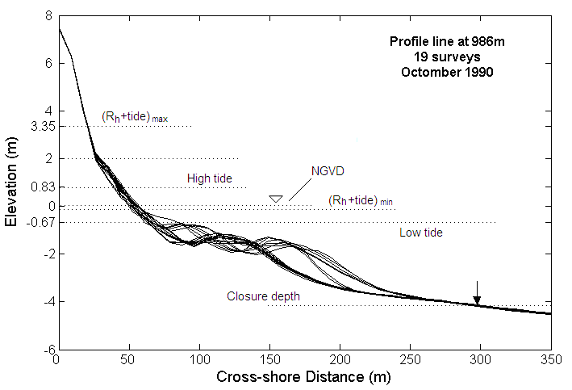
1. Γενική μορφολογία της παραλίας
Σχήμα 1-4 Οι αποτυπώσεις της διατομής της παραλίας στo Duck, κατά τη διάρκεια του πειράματος Delilah, η χαμηλότερη (Low tide) και ψηλότερη (High tide) παλιρροιακή στάθμη, η μέγιστη ((R_{h}+tide)_{max}) και ελάχιστη αναρρίχηση ((R_{h}+tide)_{min}) και το βάθος κλεισίματος.

Slide 10
2. Δυναμική της παραλίας
Οι παραλίες δεν παραμένουν σταθερές ούτε στον χώρο αλλά ούτε και στον χρόνο (Komar, 1998).
Διαφορετικά τμήματα της ίδιας παραλίας μπορεί να χαρακτηρίζονται από διαφορετικά προφίλ, λόγω κατά μήκος αλλαγών των κυματικών χαρακτηριστικών (κυρίως ύψος και γωνία πρόσπτωσης).
Σημαντικές μεταβολές της παραλίας λαμβάνουν χώρα σε διαφορετικές χρονικές κλίμακες.

Slide 11
2. Δυναμική της παραλίας
Μεταβολές της παραλιακής διατομής
Της τάξης μερικών χιλιομέτρων και δεκαετιών, που αφορούν μεταβολές στο ευρύτερο σχήμα της ακτογραμμής και σχετίζονται με μεταβολές της παροχής ιζήματος, της στάθμης θάλασσας και του κυματικού κλίματος.
Εποχιακές μεταβολές.
Της κλίμακας ωρών-ημερών, λόγω ακραίων καιρικών φαινομένων (θυελλωδών κυματισμών). Στις συνθήκες αυτές σημαντικές μεταβολές λαμβάνουν χώρα σε όλο το μήκος της διατομής και Ιζήματα μπορούν να μεταφερθούν πέρα από το βάθος κλεισίματος.
Χειμώνας
(Κύματα μεγάλης καμπυλότητας γ)
Διάβρωση berm, απόθεση στο υποθαλάσσιο τμήμα και δημιουργία υβωμάτων και κοιλοτήτων
γ=Η/L
Καλοκαίρι
(Κύματα μικρής καμπυλότητας γ)
Δημιουργία berm, διάβρωση στο υποθαλάσσιο τμήμα και καταστροφή υβωμάτων και κοιλοτήτων

Slide 12
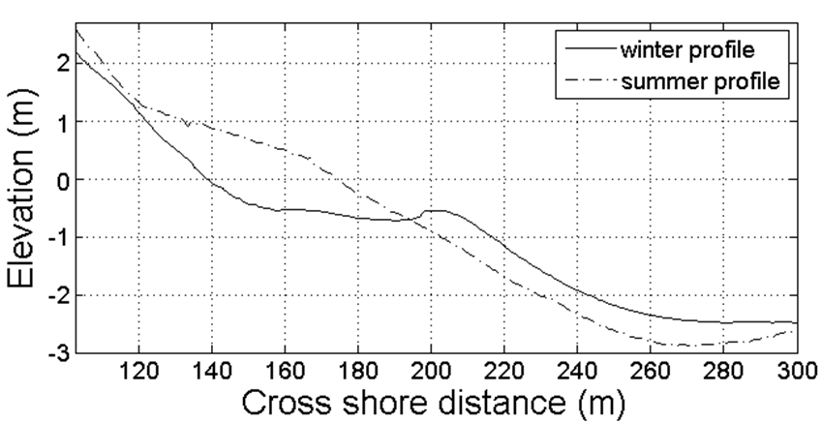
2. Δυναμική της παραλίας
Εποχιακές μεταβολές
Σχήμα 1-5 Το χειμερινό και θερινό προφίλ. Τα προφίλ προέρχονται από μετρήσεις πεδίου κατά τη διάρκεια του πειράματος SandyDuck (1997) στην περιοχή Duck. Το χειμερινό προφίλ (winter profile) αποτυπώθηκε στις 16 Δεκεμβρίου και το θερινό (summer profile) στις 28 Ιουλίου.

Slide 13
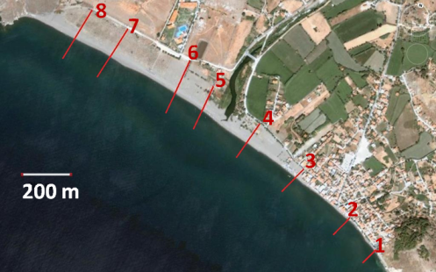
3. Ανάλυση τοπογραφικών δεδομένων –
η μέθοδος EOF
Παράδειγμα τοπογραφικών δεδομένων

Slide 14
3. Ανάλυση τοπογραφικών δεδομένων –
η μέθοδος EOF
Γιατί χρειάζεται?
Η παραλιακή μορφολογία ελέγχει (και ελέγχεται από) τις παραλιακές υδροδυναμικές και ιζηματοδυναμικές διεργασίες και, συνεπώς, η ακριβής περιγραφή της είναι ιδιαίτερα σημαντική στην παράκτια μελέτη
Η παραλιακή διατομή είναι ιδιαίτερα δυναμική, οπότε η αποτύπωση της μία συγκεκριμένη μέρα δεν μπορεί να είναι αντιπροσωπευτική.
Υπάρχει η ανάγκη της περιγραφής μιας ‘μέσης’ διατομής όπου οι μικρής και μεσαίας κλίμακας αλλαγές βρίσκονται σε σχετική ισορροπία

Slide 15
3. Ανάλυση τοπογραφικών δεδομένων –
η μέθοδος EOF
Τι επιτυγχάνει η μέθοδος EOF?
απομονώσει την χωρική και χρονική εξάρτηση των δεδομένων και παράγει ένα ουσιαστικά μικρότερο αριθμό μεταβλητών οι οποίες εμπεριέχουν όμως τη μέγιστη αρχική πληροφορία.
παρέχει αντικειμενικούς μέσους των τάσεων της μεταβλητότητας και περιορίζει τον ‘θόρυβο’ στα δεδομένα.
διευκολύνει την ερμηνεία της χωρικής και χρονικής μεταβλητότητας.

Slide 16
3. Ανάλυση τοπογραφικών δεδομένων –
η μέθοδος EOF
Τα δεδομένα αποτελούν:
Για κάθε σταθμό ανυψώσεις του πυθμένα σε n_{s} διαφορετικά σημεία πάνω στο προφίλ και σε n_{t} διαφορετικές χρονικές στιγμές. Για τη χρονική στιγμή t_{j} σε ένα σημείο x_{i} η ανύψωση είναι:
όπου
Οπότε:

Slide 17
3. Ανάλυση τοπογραφικών δεδομένων –
η μέθοδος EOF
Από τον πίνακα H_{t}, υπολογίζονται στη συνέχεια οι παρακάτω τετραγωνικοί πίνακες Α_{t} και Β_{t}:
Στη συνέχεια προσδιορίζονται :
οι n_{s} ιδιοτιμές και ιδιοσυναρτήσεις του πίνακα Α_{t} για τις οποίες ισχύει:
όπου, e_{i} (i = 1, 2, ..., n_{s}) είναι οι χωρικές ιδιοσυναρτήσεις
οι n_{t} ιδιοτιμές και ιδιοσυναρτήσεις του πίνακα Β_{t} για τις οποίες ισχύει:
όπου, c_{j} (j = 1, 2, ..., n_{t}) είναι οι χρονικές ιδιοσυναρτήσεις
όπου H_{t}^{T} είναι ο ανάστροφος του H_{t}

Slide 18
3. Ανάλυση τοπογραφικών δεδομένων –
η μέθοδος EOF
Τι εκφράζουν οι χωρικές ιδιοσυναρτήσεις
Έχει προταθεί (π.χ. Aubrey, 1979) ότι οι 3 πρώτες χωρικές ιδιοσυναρτήσεις περιέχουν σχεδόν όλη την πληροφορία της μεταβλητότητας της παραλιακής διατομής:
(1) η πρώτη χωρική ιδιοσυνάρτηση (e₁) αντιπροσωπεύει το ‘μέσο’ προφίλ της χρονοσειράς
(2) η δεύτερη (e₂) δίνει πληροφορία για τις πιθανές θέσεις του χερσαίου και του υποθαλάσσιου υβώματος.
(3) η τρίτη συνάρτηση (e₃) σχετίζεται με την χαμηλότερη στάθμη της παλίρροιας (low-tide terrace).

Slide 19
3. Ανάλυση τοπογραφικών δεδομένων –
η μέθοδος EOF
Τι εκφράζουν οι χρονικές ιδιοσυναρτήσεις
Έχει προταθεί (π.χ. Aubrey, 1979) ότι οι 3 πρώτες χρονικές ιδιοσυναρτήσεις δίνουν την εξής πληροφορία:
από την πρώτη συνάρτηση (c₁) μπορεί να εξαχθεί η γενικότερη τάση του προφίλ για διάβρωση ή απόθεση, όταν αυτή αναπαρασταθεί σε σχέση με τον χρόνο
η δεύτερη συνάρτηση (c₂) δίνει πληροφορία σχετικά με τις εποχιακές διεργασίες στερεομεταφοράς
η τρίτη ιδιοσυνάρτηση (c₃) περιγράφει υψίσυχνες μεταβολές μέσα σε χρονικό διάστημα μικρότερο από μήνα.

Slide 20
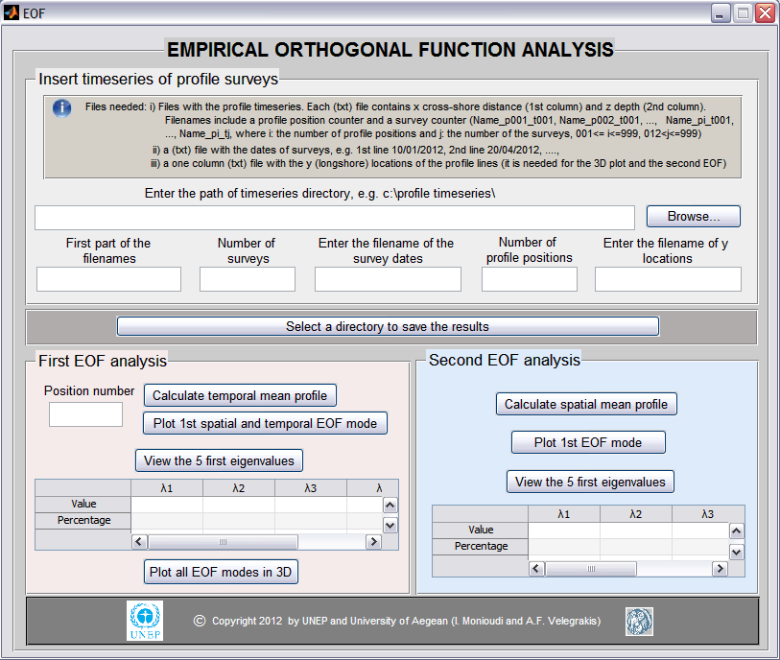
4. Εφαρμογή της μεθόδου EOF με χρήση GUI

Slide 21
4. Εφαρμογή της μεθόδου EOF με χρήση GUI
Απαραίτητα δεδομένα:
Οι χρονοσειρές των αποτυπώσεων με τη μορφή txt αρχείων, τα οποία θα περιέχουν 1 στήλη με την εγκάρσια (στην ακτογραμμή) απόσταση και 1 στήλη με τις ανυψώσεις του πυθμένα για ένα σταθμό και μία χρονική στιγμή. Τα ονόματα των αρχείων έχουν την εξής μορφή
Name_p001_t001, Name_p002_t001, ..., Name_pi_t001, ..., Name_pi_tj,
όπου i: ο συνολικός αριθμός των θέσεων και j: ο συνολικός αριθμός της χρονικής αποτύπωσης, 001<= i<=999, 06<j<=999
Ένα αρχείο txt με τις ημερομηνίες των τοπογραφικών αποτυπώσεων.
Ένα αρχείο txt με τις συντεταγμένες κατά μήκος της παραλίας των σταθμών.

